Slide 1


ROZTROUŠENÁ SKLERÓZA
MUDr. Renata Slaná

Slide 2
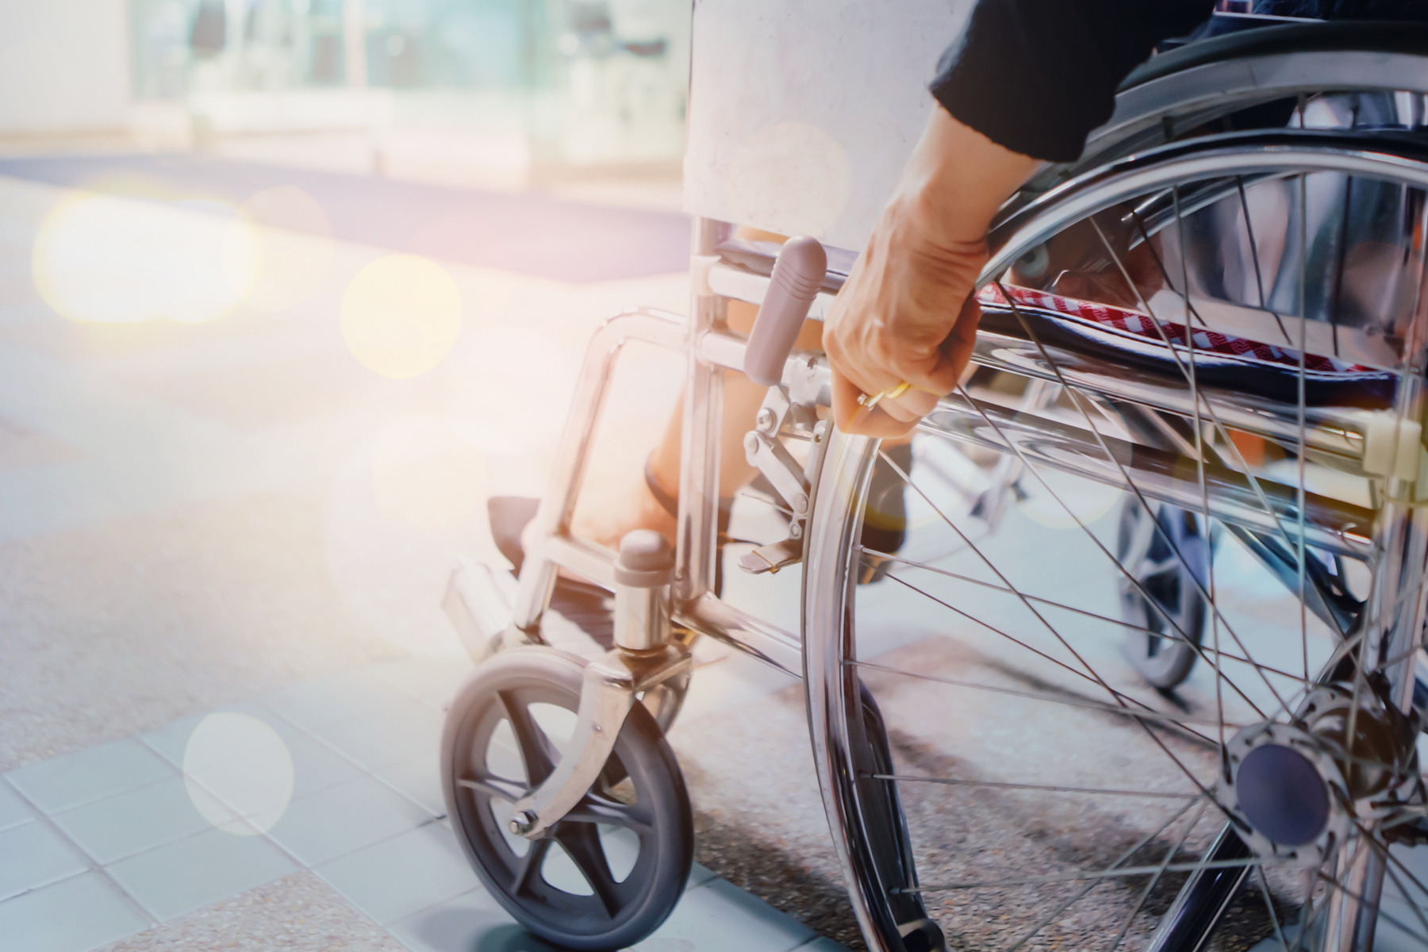

ROZTROUŠENÁ SKLERÓZA
  Zánětlivé onemocnění CNS
  V případě neléčení způsobuje devastující postižení , invalidizaci
  Patogeneze: chybná antigenní stimulace T lymfocytů, zapojeny i B lymfocyty. Produkují se protilátky proti myelinu. Rozvine se autoimunitní zánět, dochází k rozpadu myelinu a přetrhání axonů .
  cílem léčby je kompletní remise onemocnění
No Evidence of Disease Activity ( NEDA)

Slide 3
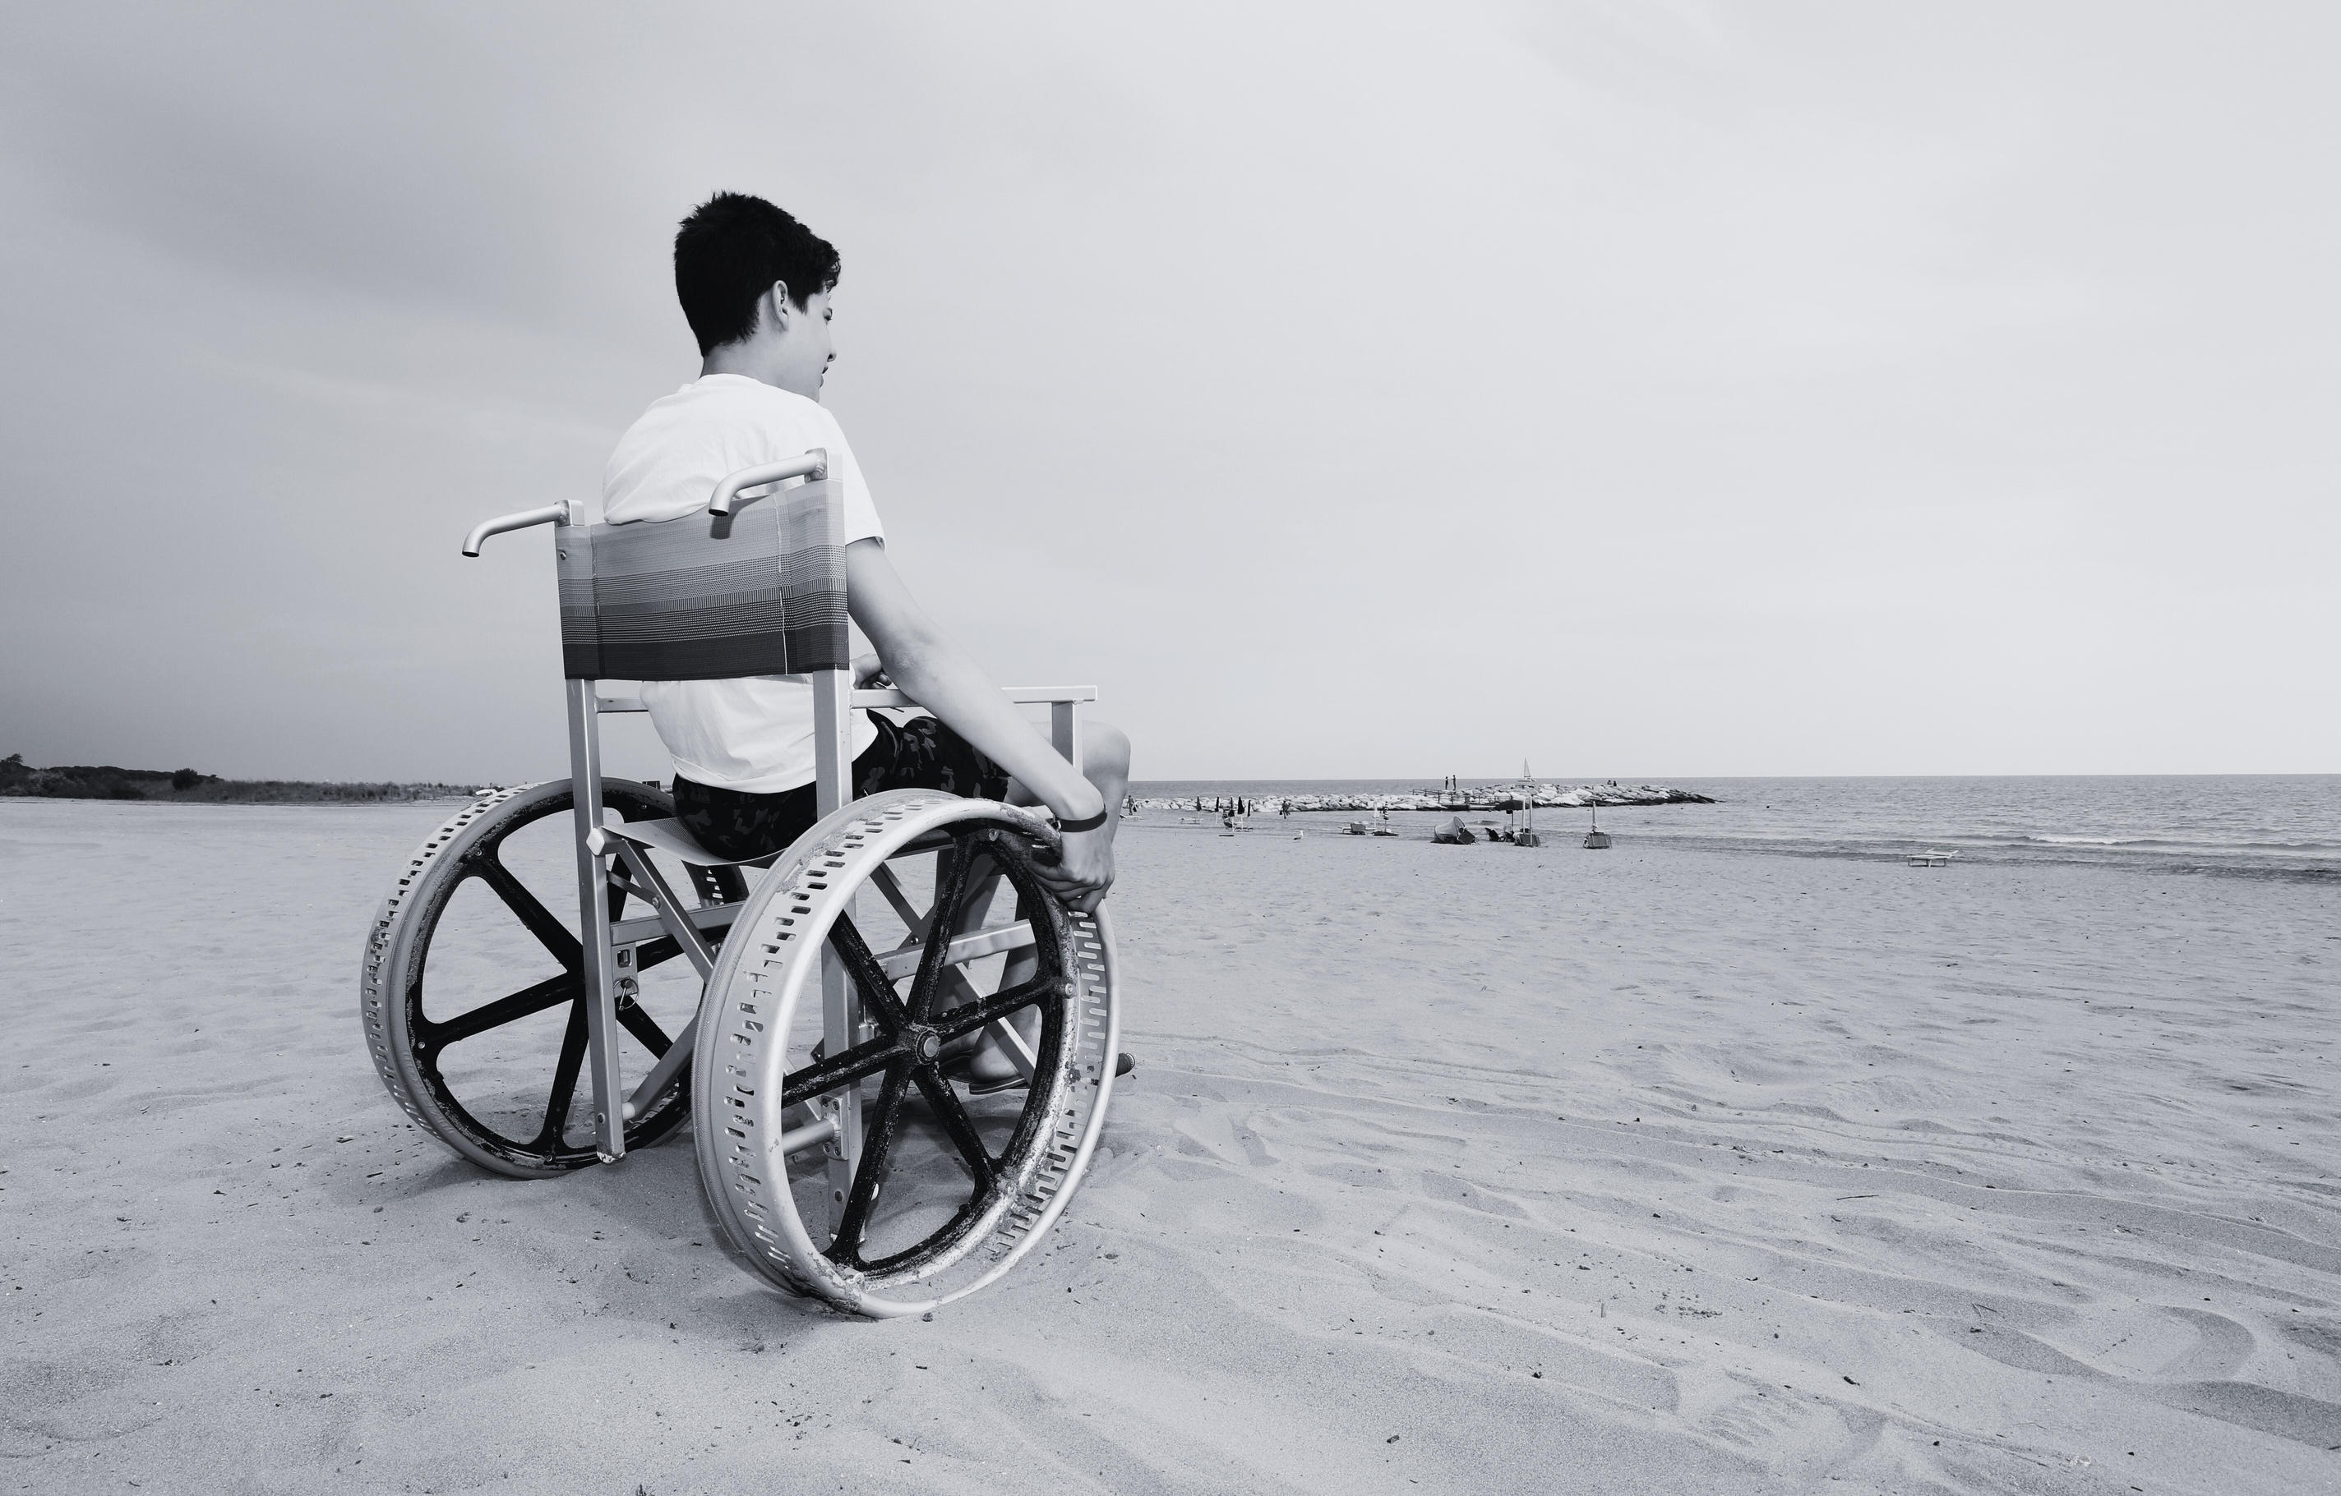
RS U DĚTÍ
  2-10% první manifestace před 18. rokem
adolescentní RS
U dětí mladších 11 let – dětská RS
U dětí 11-18 let- adolescentní RS
  Rizikové faktory- puberta, pohlavní hormony, obezita, nedostatek vit D, expozice virům (EBV) , kouření , strava, genetické vlivy

Slide 4

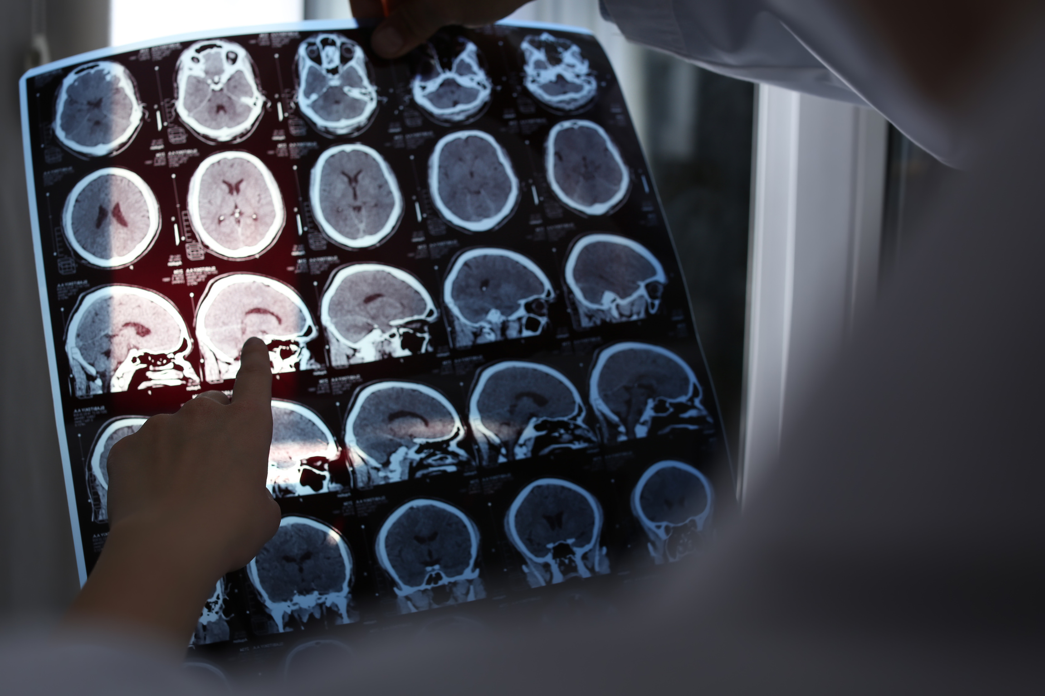
RS U DĚTÍ-POKRAČOVÁNÍ
  97% dětí - relabující –remitentní forma
  Klinicky izolovaný syndrom
  epileptické křeče , bolest hlavy , horečky, zvracení, letargie
  Kratší interval mezi 1. a 2. atakou ( do l-2let)
  Dg- MR mozku a míchy, více než 2 oligoklon. pásy v liquoru a VEP

Slide 5
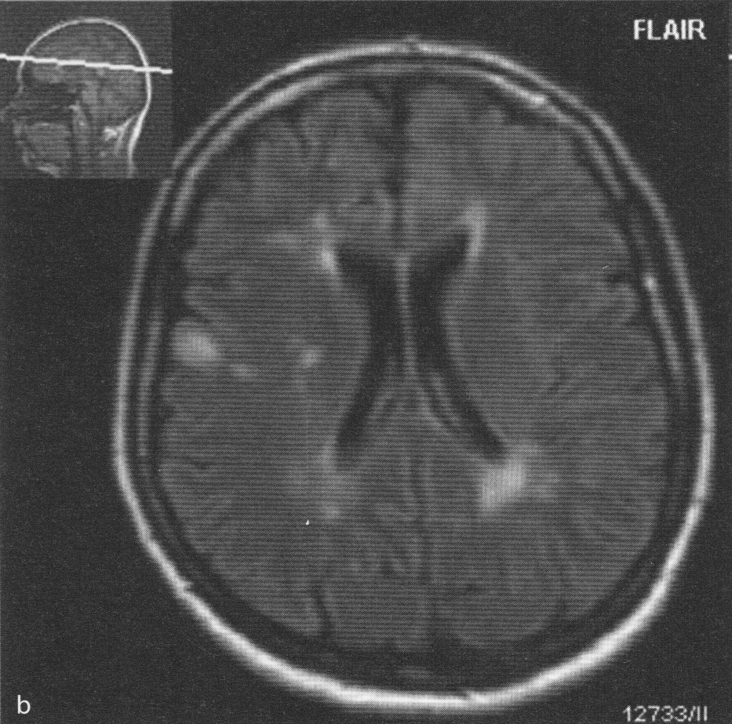
ROZTROUŠENÁ SKLEROSA

Slide 6

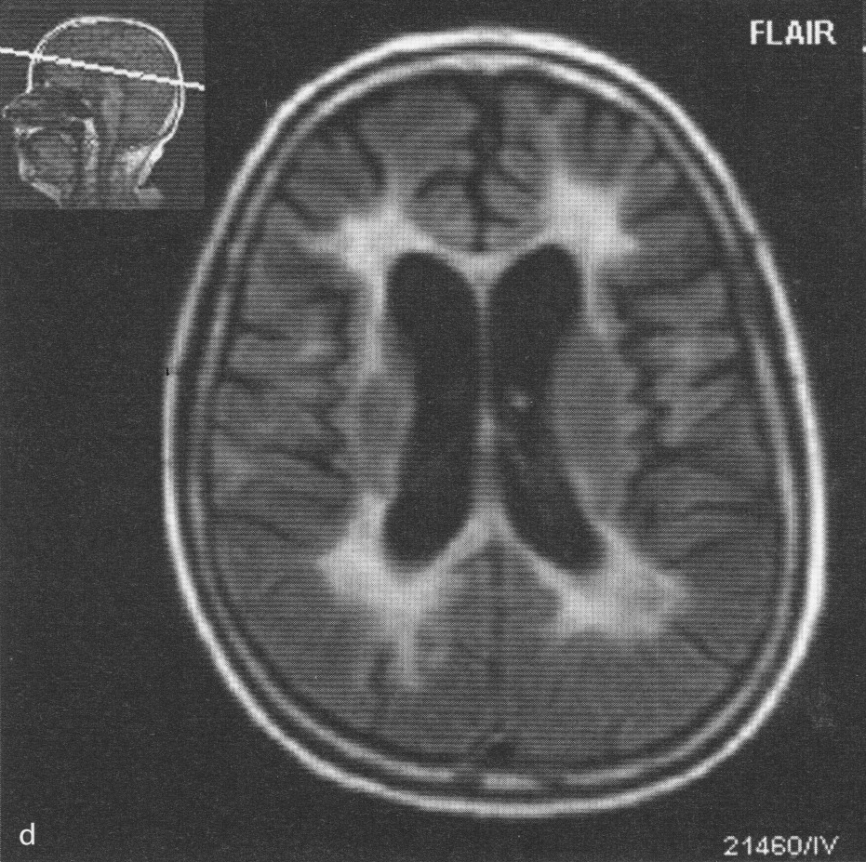
ROZTROUŠENÁ SKLEROSA
Seidl Zdeněk, Diagnostická radiologie, Grada,2014, ISBN978-80-247-4546-6, obr1.5.3d, str.192

Slide 7

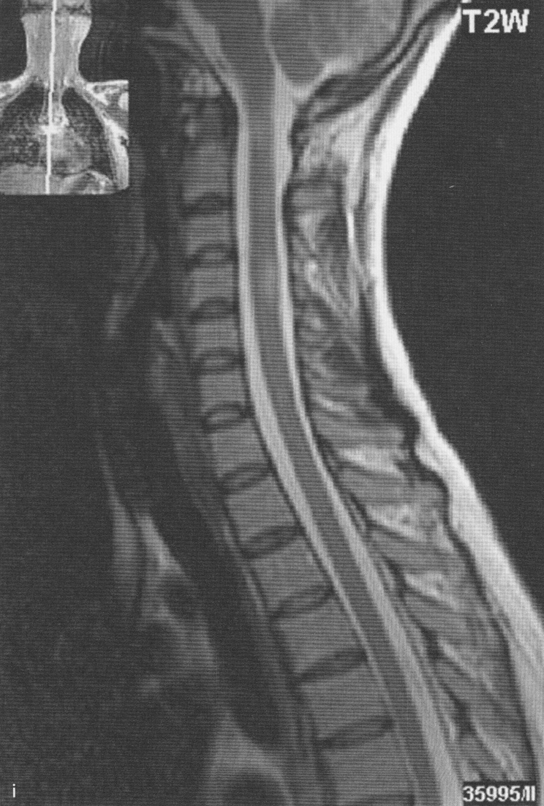
RS-
INTRAMEDULÁRNĚ
Seidl Zdeněk, Diagnostická radiologie, Grada,2014, ISBN978-80-247-4546-6, obr1.5.3i, str.194

Slide 8
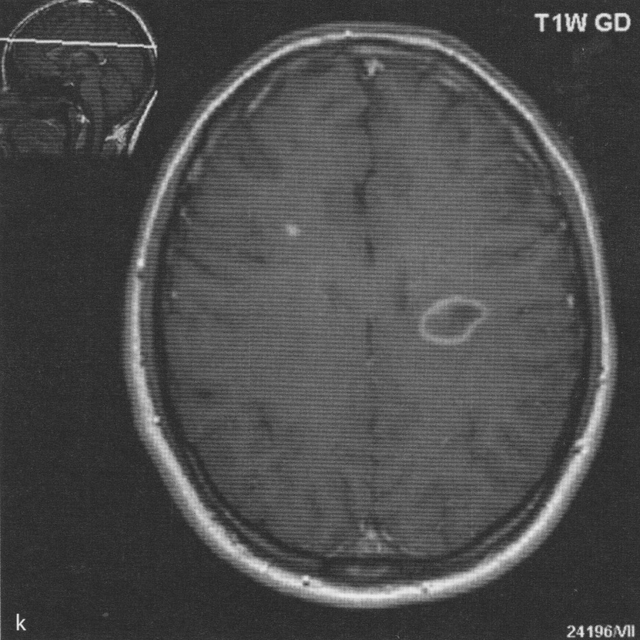
RS-
PO PODÁNÍ K.L.
Seidl Zdeněk, Diagnostická radiologie, Grada,2014, ISBN978-80-247-4546-6, obr1.5.3k, str.194

Slide 9
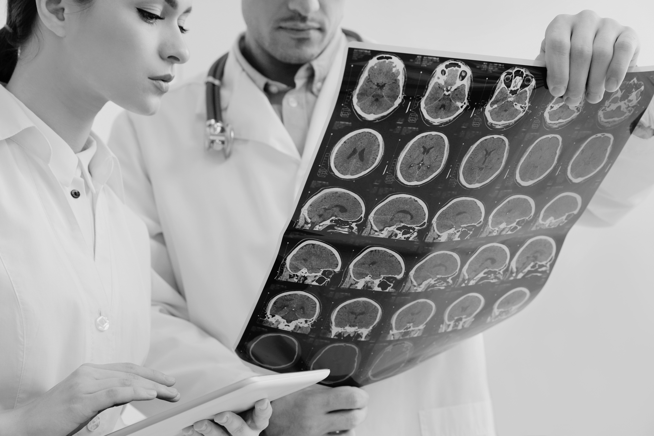
LÉČBA RS
  Podle mechanismu účinku:
léky kontinuálně podávané- ovlivní imunitní systém jen při probíhající léčbě ( INF beta, , glatiramer acetát, teriflunomid)
léky podávané pulsně, v cyklech ( cladribin, alemtuzumab)
  Zatím platí:
včasné zahájení léčby, zachránit co nejvíce axonů
monitorace léčby
včasná eskalace, je-li efekt nedostatečný

Slide 10
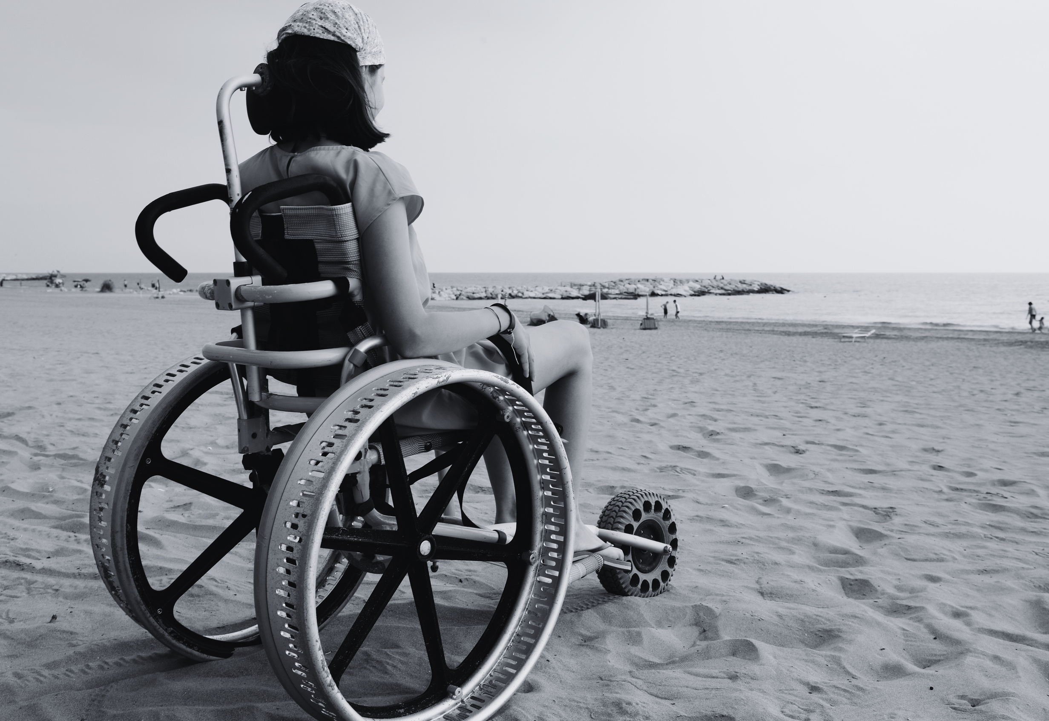
LÉČBA RS U DĚTÍ
  Centra pro léčbu demyelinizačních onemocnění
  Methylprednisolon i.v.
  Při neúčinnosti plazmaferéza , popř. IG i.v.
  V l. linii dlouhodobé léčby Interferon beta nebo glatiramer acetát
  Ve 2. linii -natalizumab , fingolimod
  Symptomatická léčba

